Slide 1
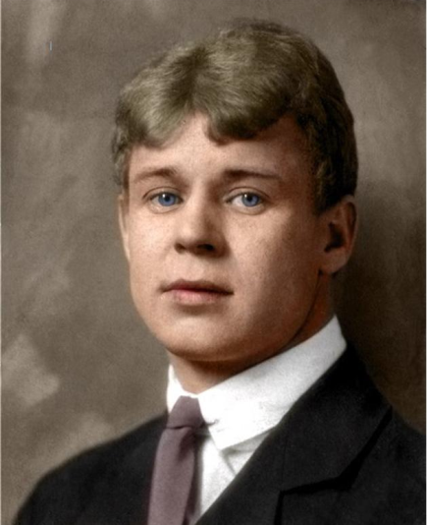
Сергей Есенин.
Лирика

Slide 2
В лирике 1910-1913 годов выражена любовь ко всему живому, к жизни, к родине.
Природа для Есенина – чудесный и необъятный храм, в котором всё прекрасно.
С добрым утром!
Задремали звезды золотые,
Задрожало зеркало затона,
Брезжит свет на заводи речные
И румянит сетку небосклона.
Улыбнулись сонные березки,
Растрепали шелковые косы.
Шелестят зеленые сережки,
И горят серебряные росы.
У плетня заросшая крапива
Обрядилась ярким перламутром
И, качаясь, шепчет шаловливо:
«С добрым утром!»
В любви к природе – исток есенинского чувства родины.
Этим чувством проникнут сборник «Радуница» («Гой ты, Русь, моя родная…», «В хате», «Дед» и др.).
Русь – воплощение рая.

Slide 3
Литературовед С.П.Кошечкин писал: «В его сердце Россия входила таинственным шорохом трав, звоном колокольчика во ржи… Есенинская любовь к родной земле естественна, как дыхание. Она –свет, который изнутри освещает почти каждое его стихотворение… это не просто чувство – это его философия жизни, краеугольный камень его миропонимания….»

Slide 4
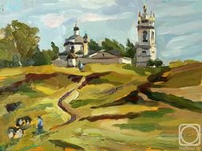
Запели тесаные дроги,
Бегут равнины и кусты.
Опять часовни на дороге
И поминальные кресты.
Опять я теплой грустью болен
От овсяного ветерка,
И на известку колоколен
Невольно крестится рука.
О Русь, малиновое поле
И синь, упавшая в реку,
Люблю до радости и боли
Твою озерную тоску.
Холодной скорби не измерить,
Ты на туманном берегу.
Но не любить тебя, не верить —
Я научиться не могу.
И не отдам я эти цепи,
И не расстанусь с долгим сном,
Когда звенят родные степи
Молитвословным ковылем.
1918 г. – появление книги «Голубень».
Образ Руси – храм.
Православное восприятие родины проявилось в стихотворении «Запели тёсаные дороги»

Slide 5
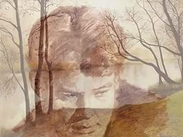
Постепенно гармонический лирический герой начинает меняться, у него появляется мятежный двойник – «грешник», «бродяга», «черный человек».
«Куда нас несет рок событий?» - вопрос, который волнует поэта.
Есенин страдает.
Взлеты и падения поэта сродни с судьбой России.

Slide 6
Преодолеть конфликт с послереволюционной действительностью, пережить свою «ненужность» помогло Есенину философское восприятие происходящего.
Тема жизненного пути, неизбежной смены его этапов, принятие жизни во всех ее проявлениях нашла отражение в стихотворении «Не жалею, не зову, не плачу» (1921)
Не жалею, не зову, не плачу,
Все пройдет, как с белых яблонь дым.
Увяданья золотом охваченный,
Я не буду больше молодым.
Ты теперь не так уж будешь биться,
Сердце, тронутое холодком,
И страна березового ситца
Не заманит шляться босиком.
Дух бродяжий! ты все реже, реже
Расшевеливаешь пламень уст.
О моя утраченная свежесть,
Буйство глаз и половодье чувств.
Я теперь скупее стал в желаньях,
Жизнь моя! иль ты приснилась мне?
Словно я весенней гулкой ранью
Проскакал на розовом коне.
Все мы, все мы в этом мире тленны,
Тихо льется с кленов листьев медь...
Будь же ты вовек благословенно,
Что пришло процвесть и умереть.

Slide 7
Как ни метался поэт Россия всегда была для него единственной и постоянной любовью.
Есенинская песнь родине – диалог лирического героя с миром русской природы.
Природа слита с человеком, с его настроением, с его мыслями и чувствами.
Природа одушевлена, многоцветна, многокрасочна.
Любимые цвета – синий и голубой – усиливают ощущение необъятности просторов.
Эпитеты, метафоры, сравнения помогают глубже раскрыть поэтическое образы лирики Есенина.

Slide 8
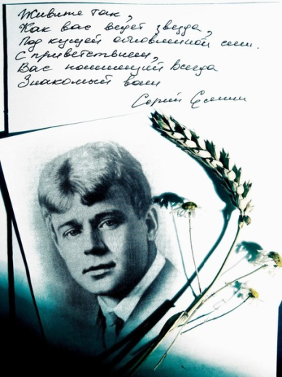
Любовь захватывает лирического героя. Но в отношениях нет безмятежности.
В стихотворении «Письмо к женщине» - тема ушедшей любви, которую уже невозможно вернуть. Личная драма сопряжена с внутренним одиночеством лирического героя.
Любимая!
Меня вы не любили.
Не знали вы, что в сонмище людском
Я был, как лошадь, загнанная в мыле,
Пришпоренная смелым ездоком.

Slide 9
Русь уходящая
Мы многое еще не сознаем,
Питомцы ленинской победы,
И песни новые
По-старому поем,
Как нас учили бабушки и деды.
Друзья! Друзья!
Какой раскол в стране,
Какая грусть в кипении веселом!
Знать, оттого так хочется и мне,
Задрав штаны,
Бежать за комсомолом.
Я уходящих в грусти не виню,
Ну где же старикам
За юношами гнаться?
Они несжатой рожью на корню
Остались догнивать и осыпаться…
Стихи последних лет трагичны; все сильнее чувствует себя ненужным: « В своей стране я словно иностранец»
Об этом стихотворения «Русь уходящая», «Русь советская».

Slide 10
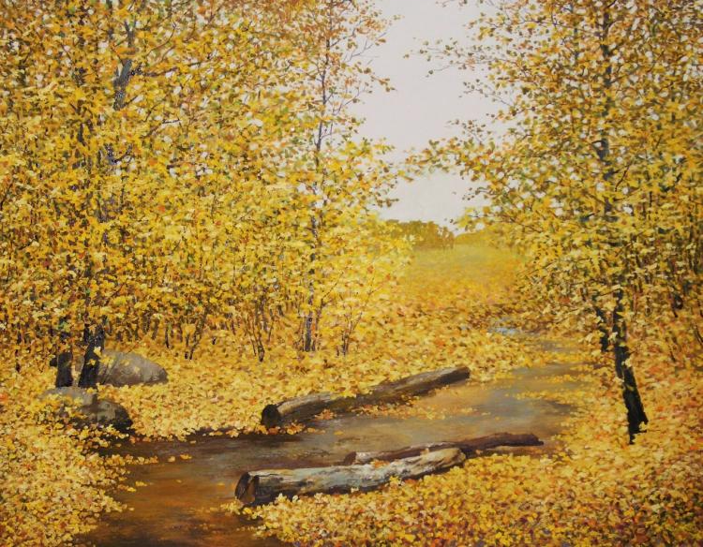
Отговорила роща золотая
Березовым, веселым языком,
И журавли, печально пролетая,
Уж не жалеют больше ни о ком.
Кого жалеть? Ведь каждый в мире странник —
Пройдет, зайдет и вновь оставит дом.
О всех ушедших грезит коноплянник
С широким месяцем над голубым прудом.
Стою один среди равнины голой,
А журавлей относит ветер в даль,
Я полон дум о юности веселой,
Но ничего в прошедшем мне не жаль.
Не жаль мне лет, растраченных напрасно,
Не жаль души сиреневую цветь.
В саду горит костер рябины красной,
Но никого не может он согреть.
Не обгорят рябиновые кисти,
От желтизны не пропадет трава.
Как дерево роняет тихо листья,
Так я роняю грустные слова.
И если время, ветром разметая,
Сгребет их все в один ненужный ком...
Скажите так... что роща золотая
Отговорила милым языком.

Slide 11
«Отговорила роща золотая» – печальные раздумья поэта о смысле всего сущего и в своей судьбе, о подчиненности человеческого существования законам природы.
Образ осени – пора тишины, ярких красок – ассоциация с закатной порой человеческой жизни.
Мотив увядания, ощущение приближения последних дней.
Символична цветовая гамма:
«роща золотая» – человеческая жизнь,
«сиреневая цветвь» – весна человека,
«Рябина красная» – костер жизни человека.

